Slide 1
ERASMUS
Favoriser la conception de chaussées durables
Décembre 2020

Slide 2
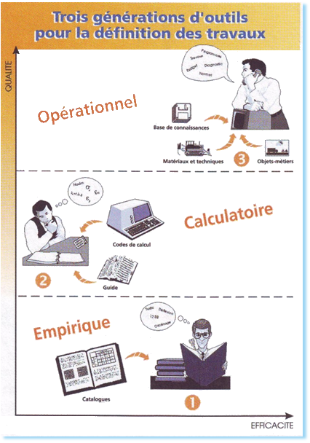
Nouvelle génération

Slide 3
Architecture ERASMUS dans le SAAS
Un environnement propre à chaque utilisateur (Cas, Etudes, Configurations)
Possibilité de partager une configuration
Calculs réalisés sur le poste Client
Une version ERASMUS toujours à jour

Slide 4
Avantages du mode SAAS
Une version ERASMUS toujours à jour
Disponibilité du système
Sauvegarde automatisée
Un service ERASMUS augmenté
Utilisation sur le terrain ou en télétravail

Slide 5
Le projet « Serveur partagé en SAAS »
Réalisation : Septembre et Octobre 2020
Tests opérationnels : Novembre 2020
4 utilisateurs, 4 configurations, des milliers de cas de réhabilitation, plusieurs centaines de cas d’études

Slide 6
Mise en place du mode SAAS
Récupération des cas par exportation et de l’environnement par copie
Création et paramétrage des logins
Association des logins aux cas et à l’environnement
Procédure de validation et tests

Slide 7
Service ERASMUS en mode SAAS
Gage de qualité
Qualité des études ERASMUS
Productivité avec ERASMUS

Slide 8
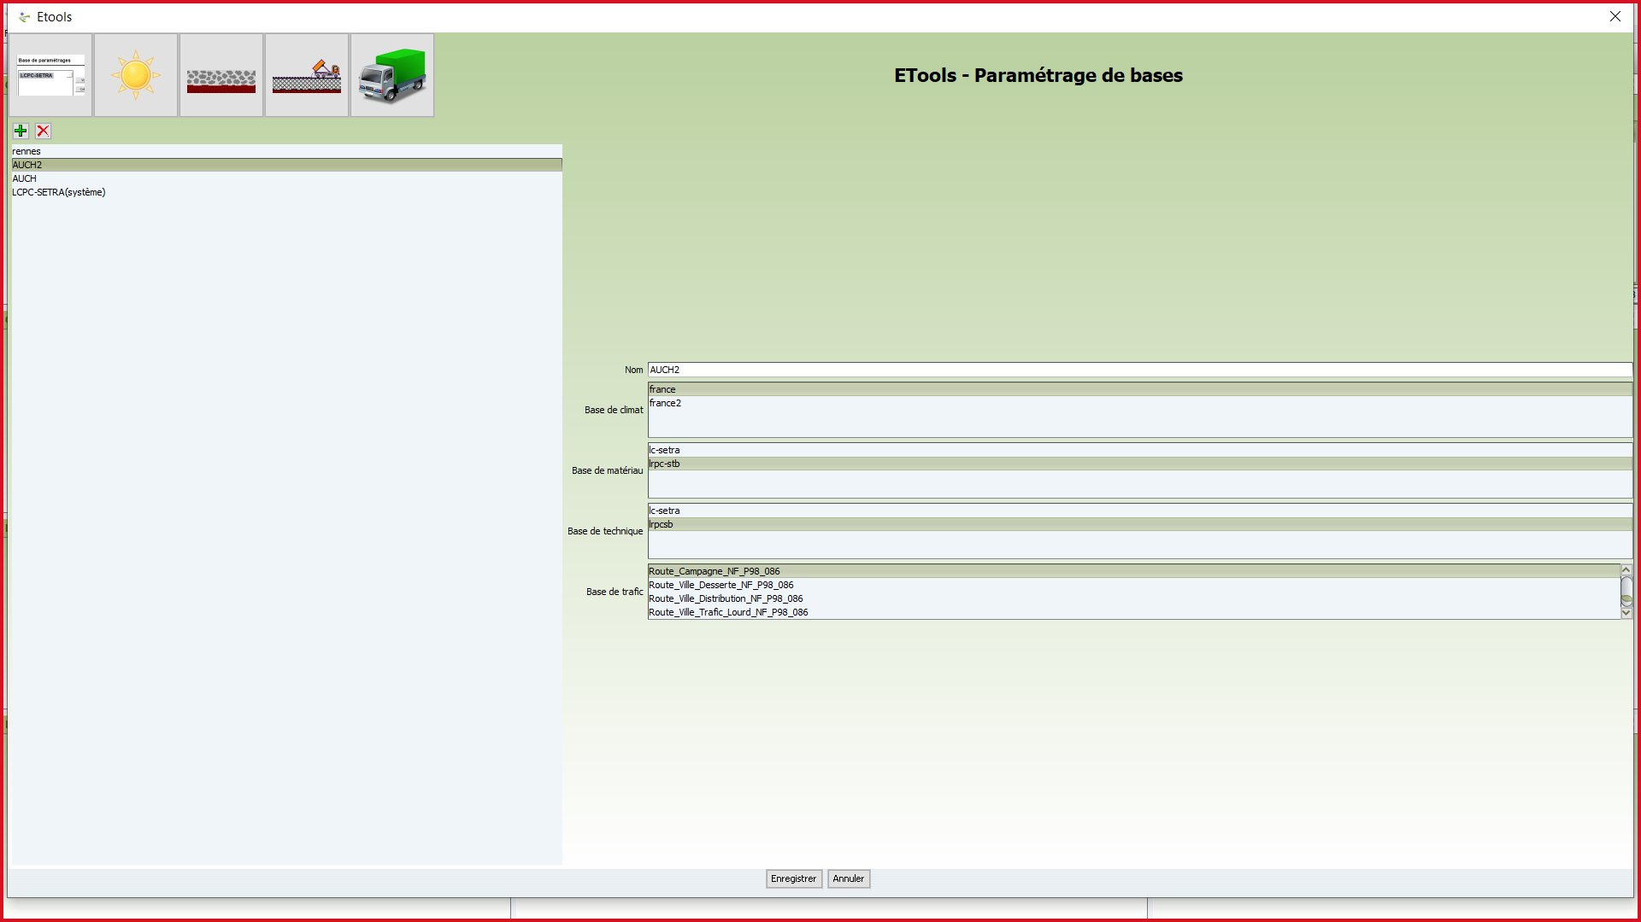
Création d’environnements

Slide 9
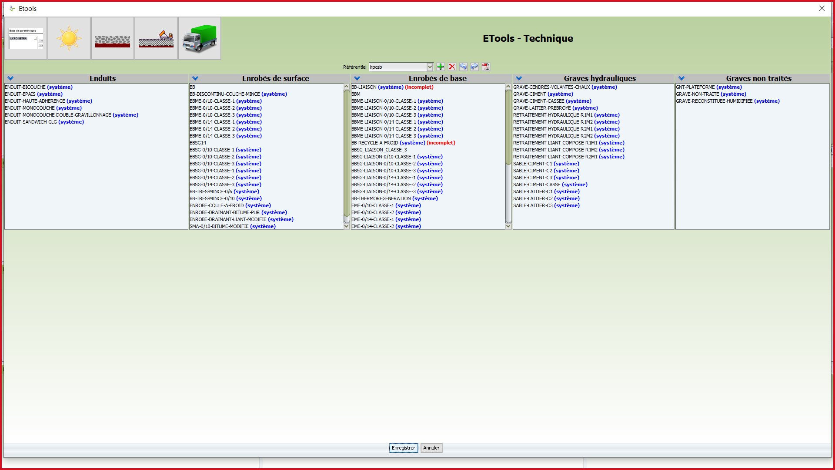
Modification d’environnement

Slide 10
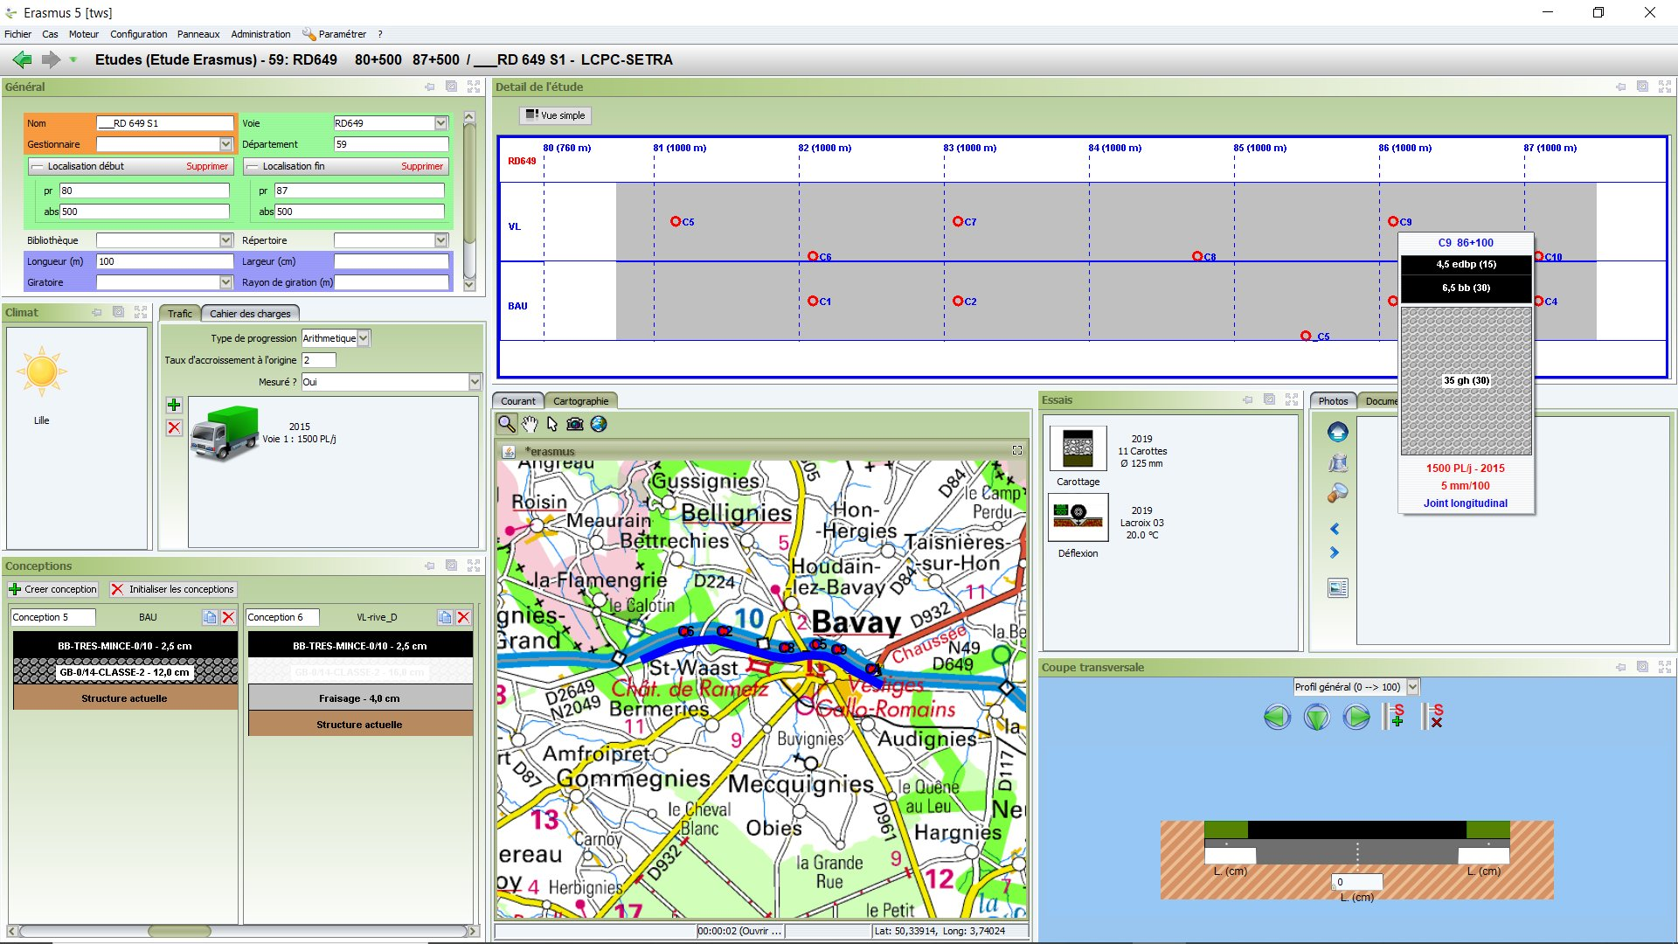
Positionnement des carottes (Cartographie et schéma)

Slide 11
Une section de chaussée avec plusieurs carottes
Création d’un cas de réhabilitation ERASMUS sur une carotte moyenne
Résolution et analyse de ce cas
Transformation du cas en une section globale à partir des autres carottes
Résolution et analyse de la section

Slide 12
Etude d’un cas de réhabilitation

Slide 13
Caractérisation du cas de réhabilitation
Décrire la chaussée selon son schéma théorique : structure, trafic, climat, etc.
Renseigner une carotte caractéristique
Caractériser les principales dégradations
Indiquer les résultats moyens des essais

Slide 14
Lancement du diagnostic
ERASMUS analyse le comportement passé de la chaussée pour identifier l’origine des défauts constatés.

Slide 15
Lancement de la conception
En fonction du diagnostic obtenu et du cahier des charges,
le module Conception de ERASMUS propose des solutions de travaux variées,
respectant les normes françaises de l’entretien et de la réhabilitation.

Slide 16
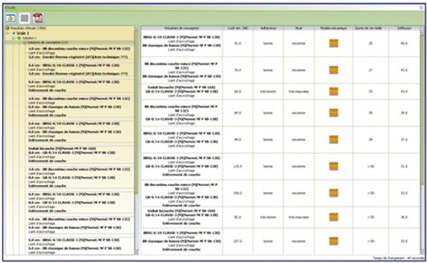
Analyse des résultats

Slide 17
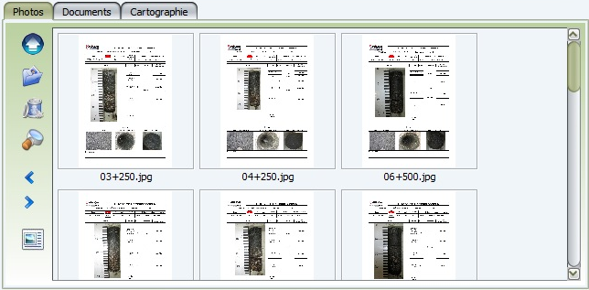
Analyse des résultats : Les points de contrôle

Slide 18
Analyse des résultats
Le cas moyen est-il représentatif ?
Comment prendre en considération les autres informations disponibles ?
Les solutions obtenues sont-elles valides sur toute la section ?
Faut-il concevoir des variantes spatiales ?

Slide 19
Analyse des résultats
Une approche étagée : une section globale et plusieurs sections témoins
Le cas de réhabilitation est utilisé pour initier la démarche

Slide 20
Génération de la section globale

Slide 21
Démarche
Transformation du cas de réhabilitation,
en une section globale,
En lui adjoignant les résultats des autres carottes.

Slide 22
un objet unique : la section globale

Slide 23
Une section de chaussée avec plusieurs carottes
Un schéma théorique de la chaussée : structure, trafic, climat, etc.
Des hétérogénéités dans le profil en long
Et dans le profil en travers
Recherche d’une solution globale

Slide 24
Une section globale
Un ensemble de sections témoins
Plan de carottages
Conception spatiale de la section globale

Slide 25
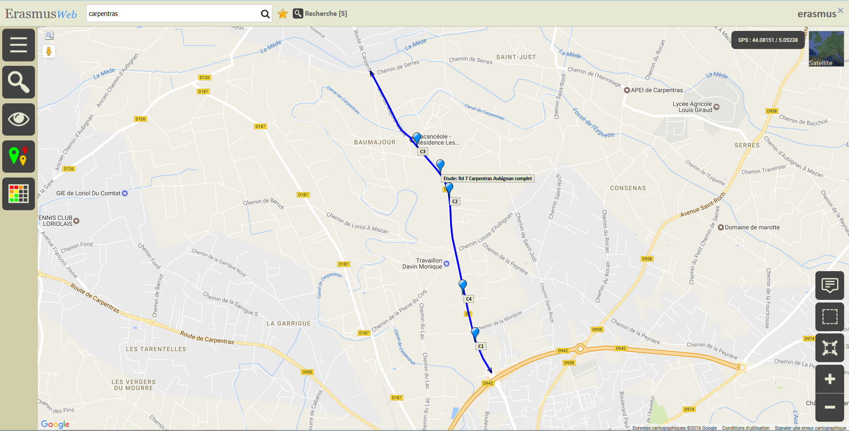
Représentation de la section dans ERASMUS-WEB

Slide 26
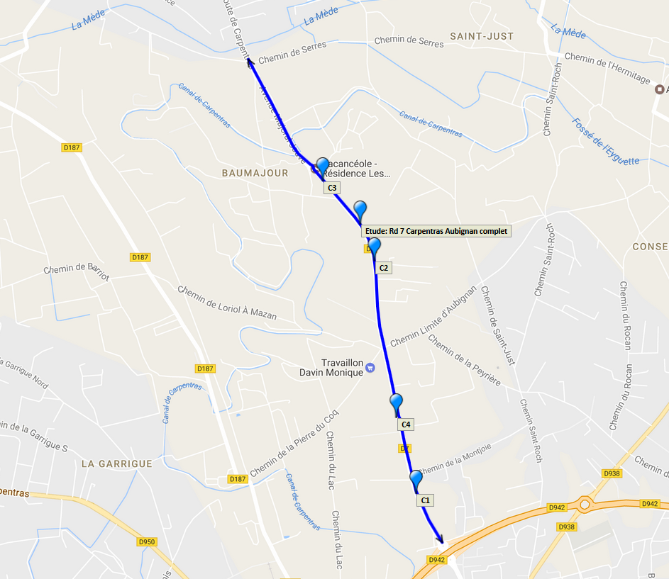
Section avec 5 carottes

Slide 27
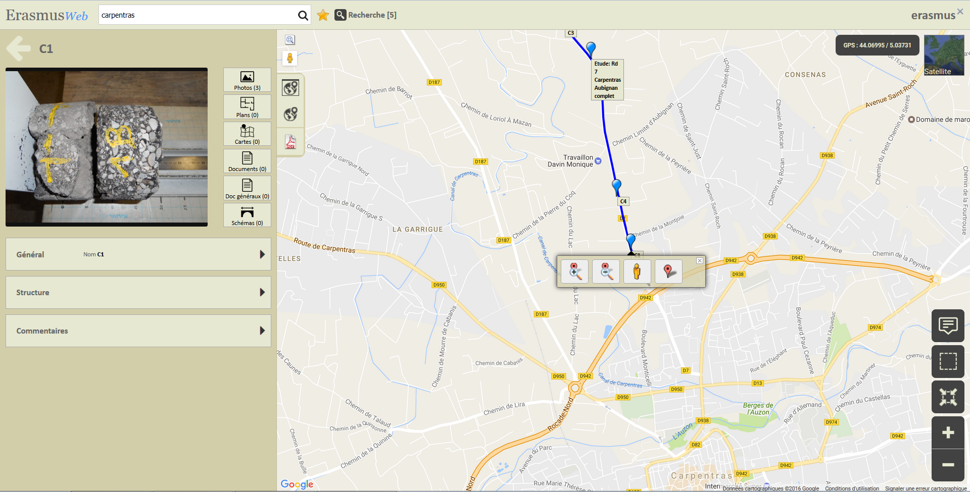
Edition de la carotte « C1 »

Slide 28
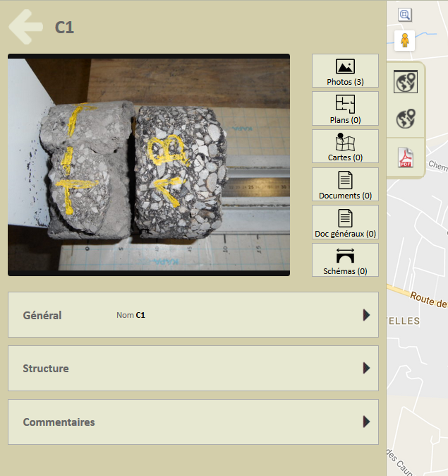
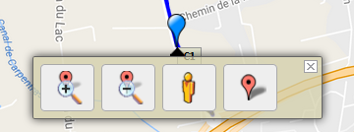
La carotte « C1 »

Slide 29
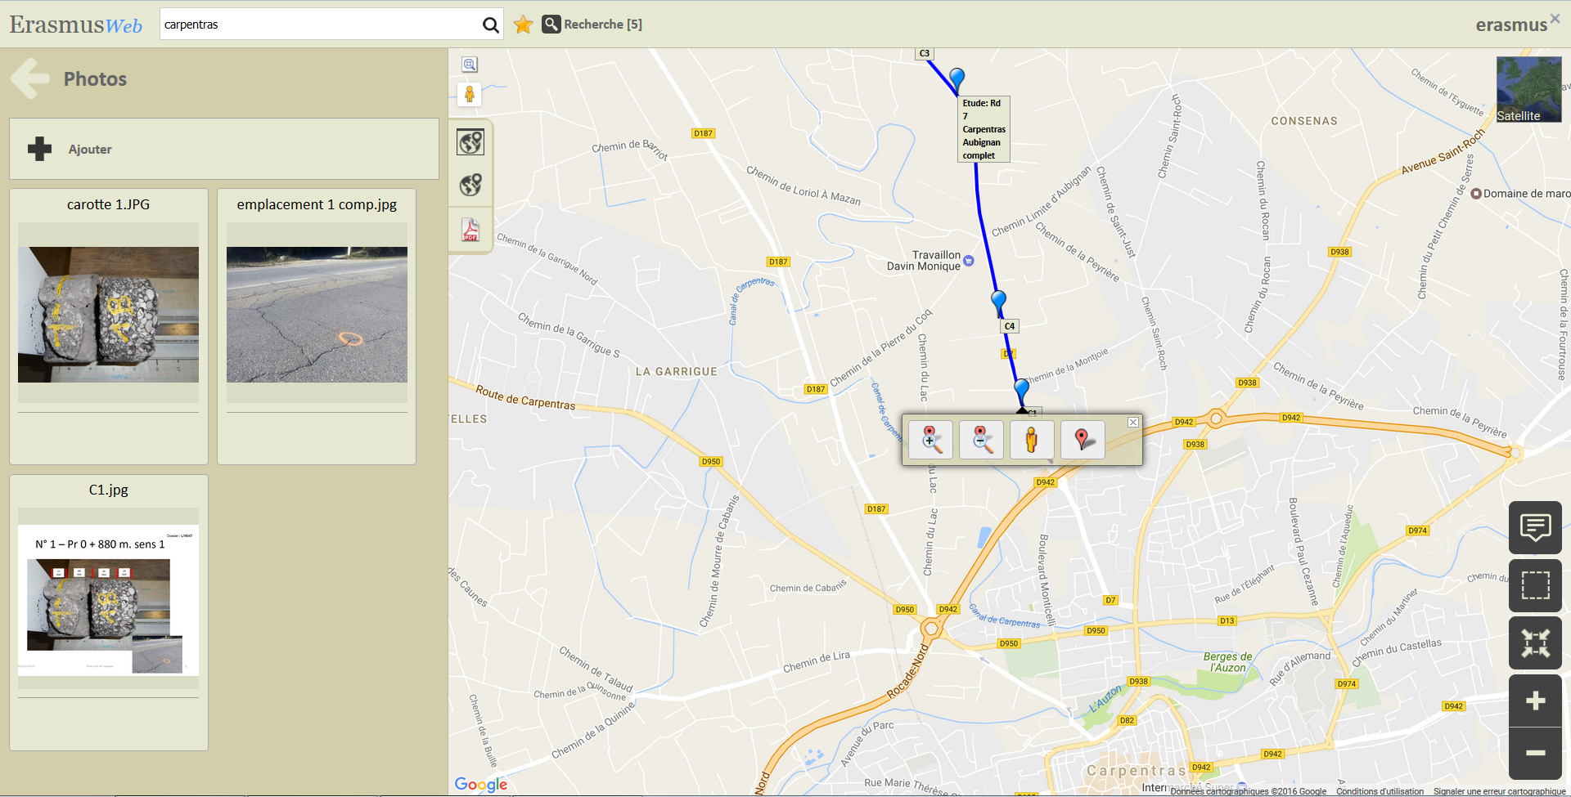
Les photos de la carotte

Slide 30
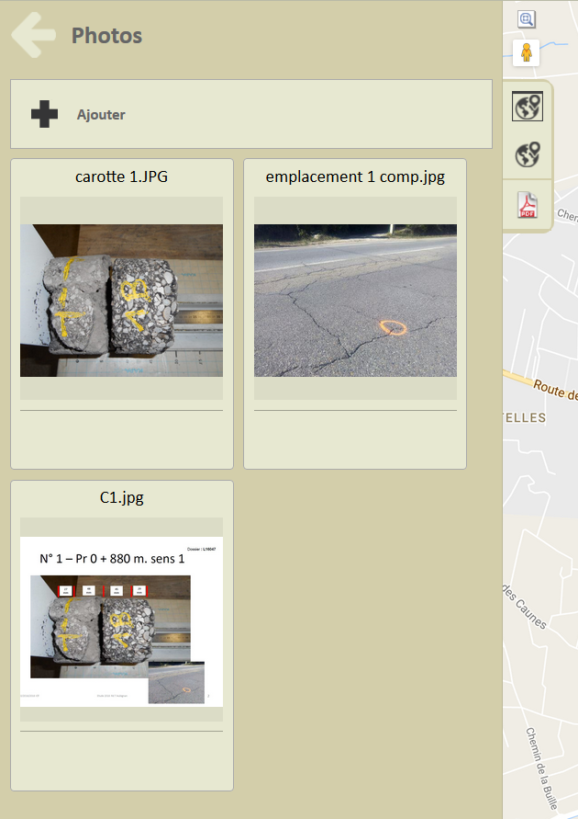
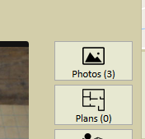
Les 3 photos de la carotte

Slide 31
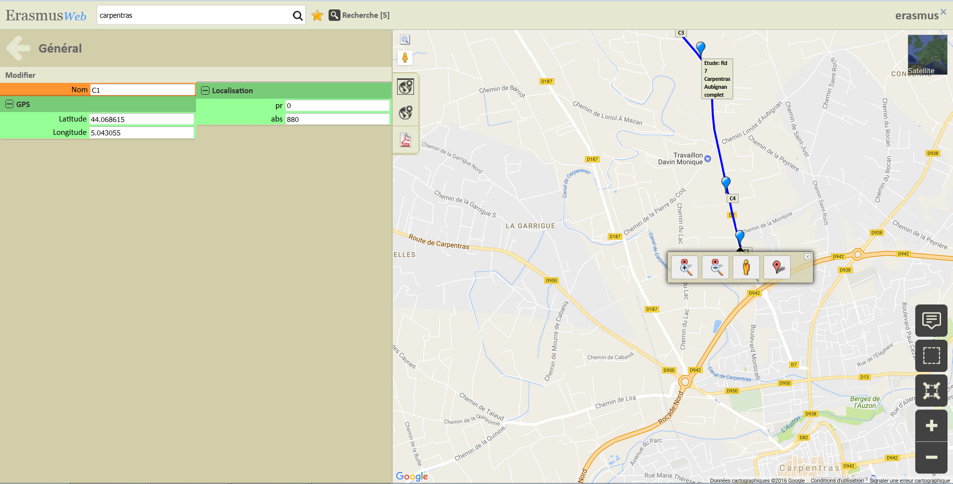
Détail de la carotte

Slide 32
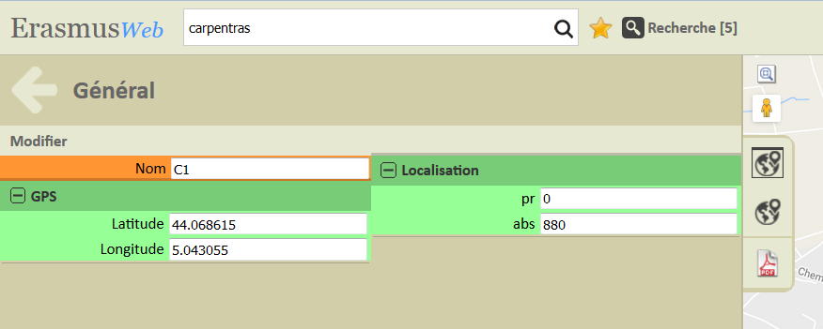
Localisation de la carotte

Slide 33
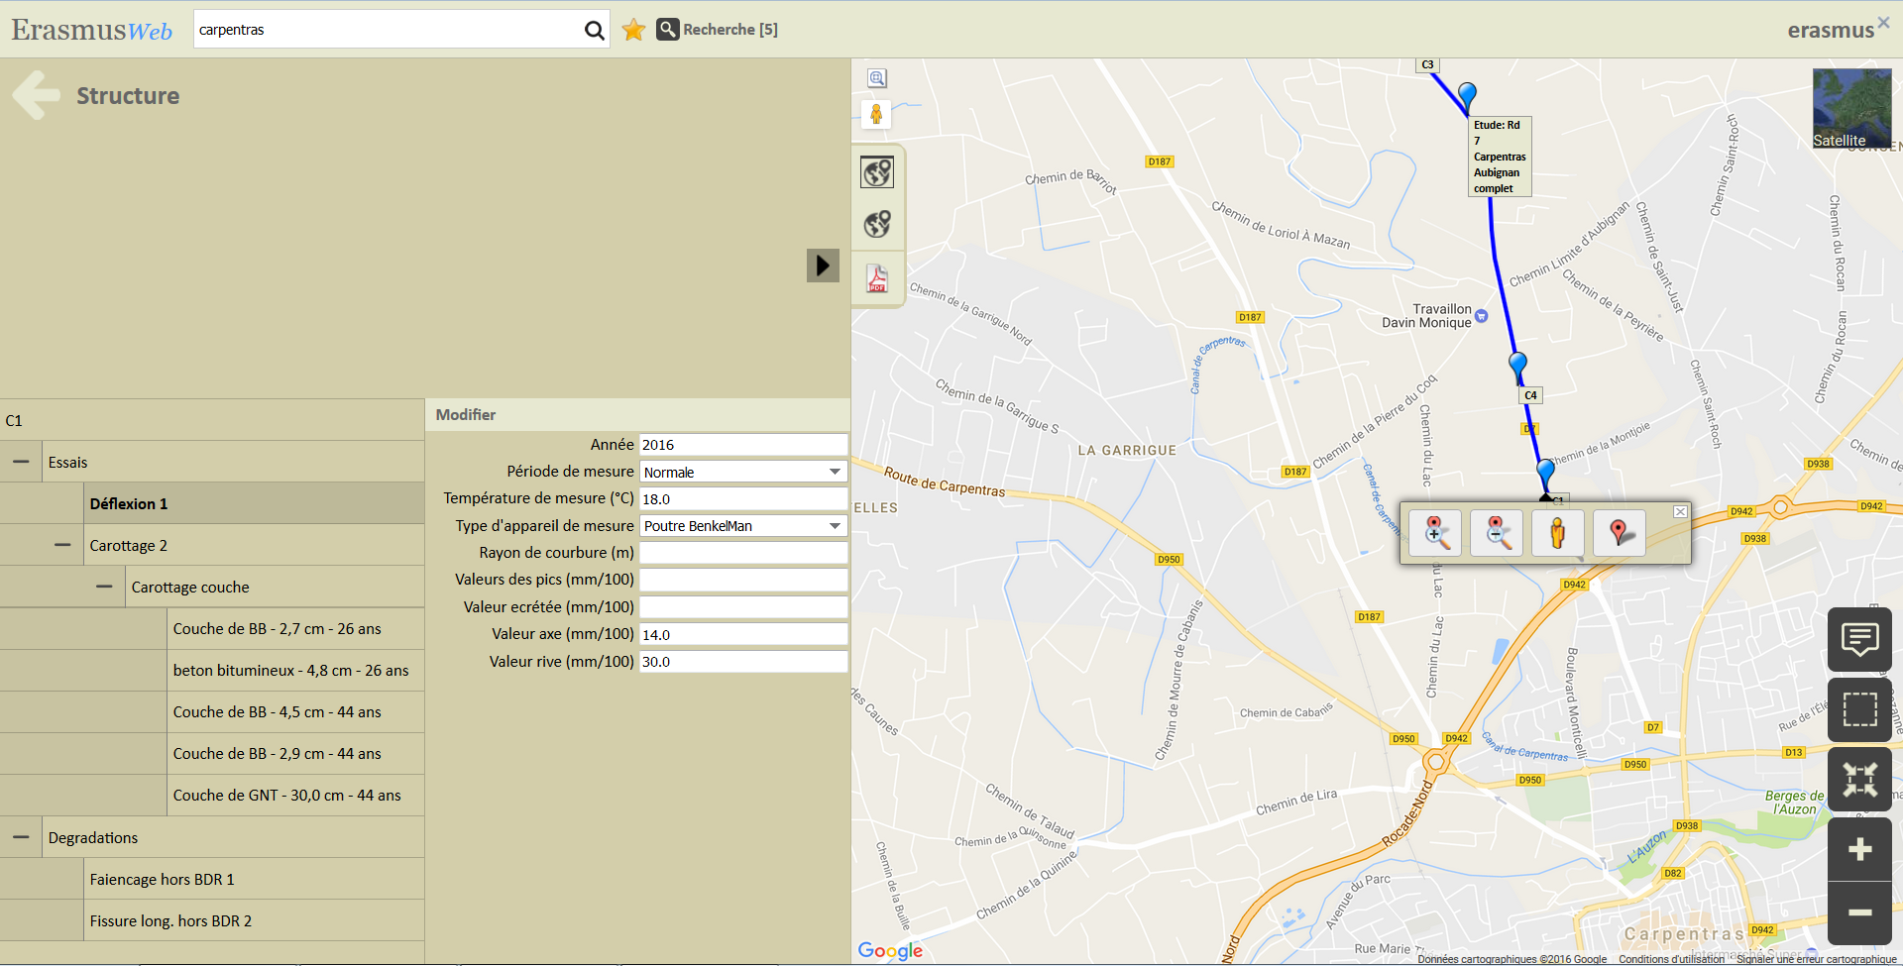
Détail des caractérisations

Slide 34
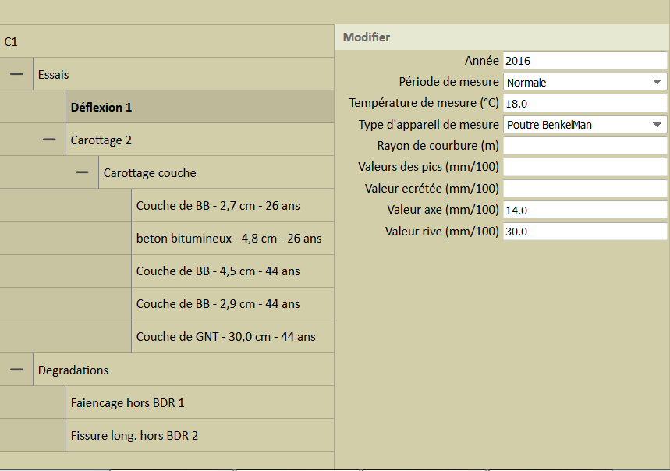
La déflexion

Slide 35
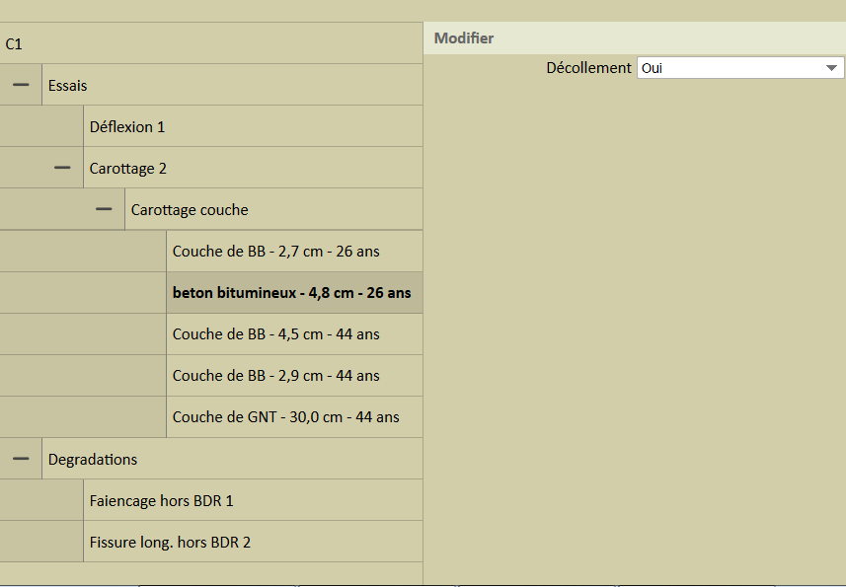
Le carottage

Slide 36
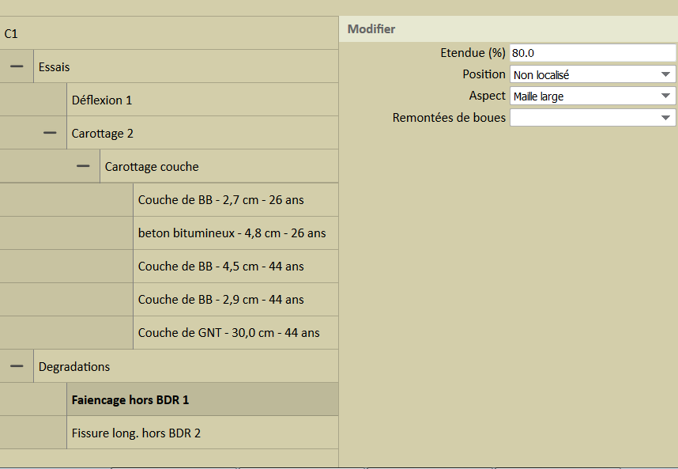
Les dégradations

Slide 37
résolution et Analyse de la section globale

Slide 38
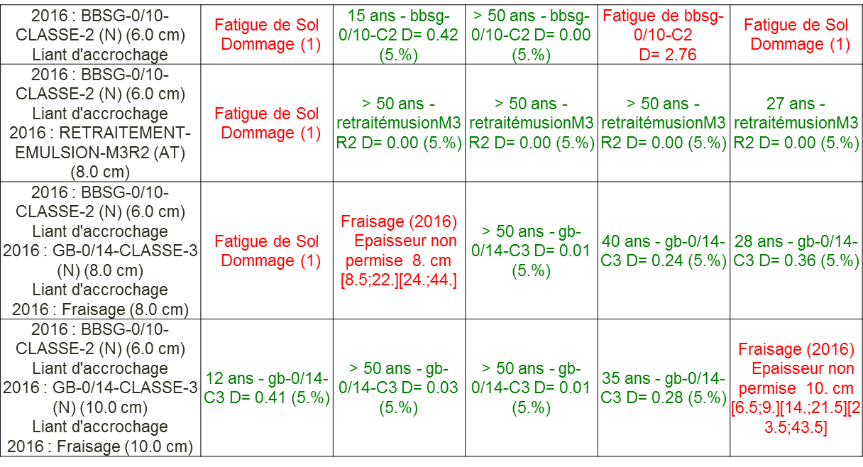
Analyse des résultats

Slide 39
Analyse des résultats
4 BBM
4 BBM + 6 BBSG
4 BBM + 8 GB3

Slide 40
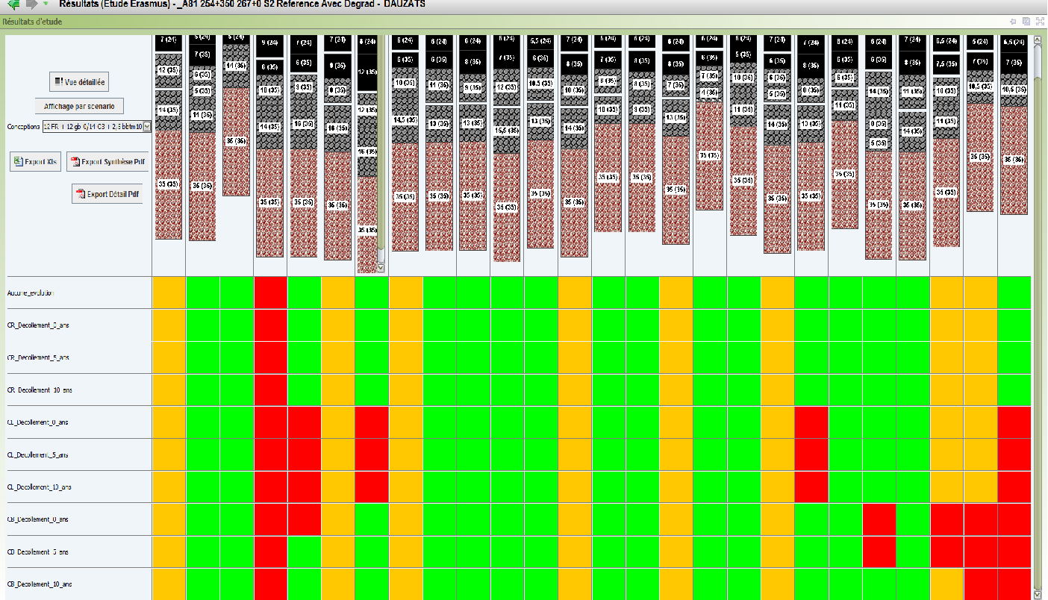
Analyse des résultats

Slide 41
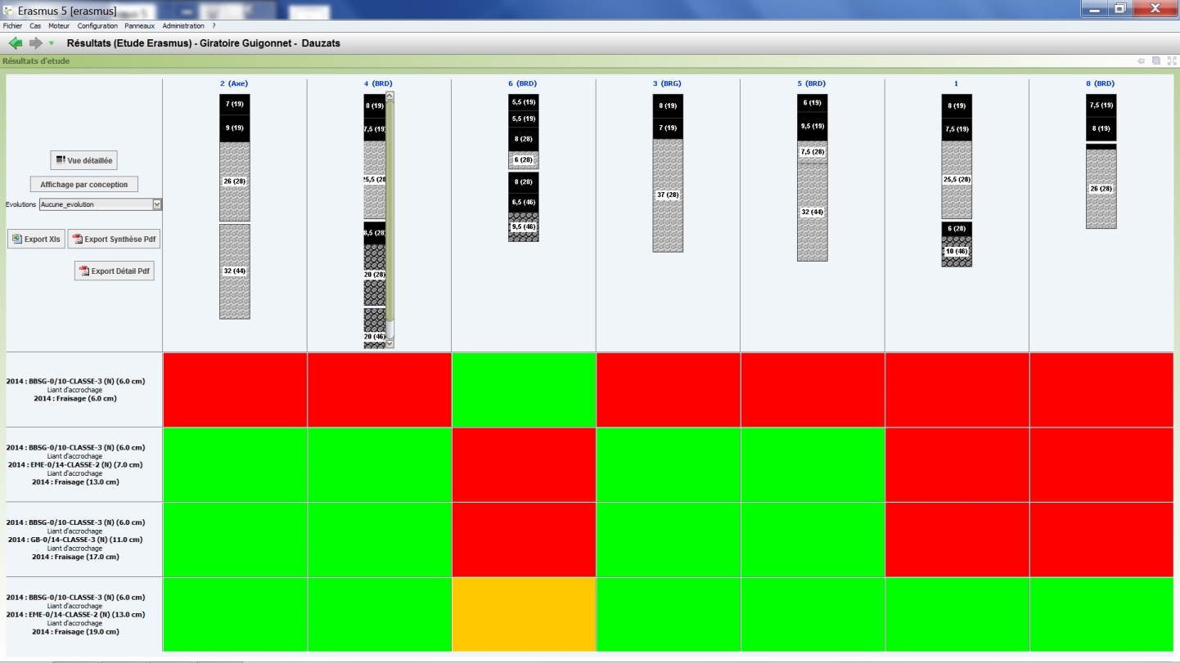
Analyse des résultats

Slide 42
Objectif
Augmenter la prise en compte des données disponibles
Fiabiliser la conception des solutions de travaux dans l’espace

Slide 43
Démarche
Identifier et décrire plusieurs sections témoins
Calculer les solutions sur ces sections

Slide 44
Conclusions et perspectives

Slide 45
Prendre de la hauteur
Profiter de la puissance de calcul accrue pour diminuer les risques d’erreur liés à la formalisation d’un cas moyen représentatif
Considérer plusieurs sections témoins

Slide 46
Affiner et simplifier la conception
Pouvoir concevoir des solutions complémentaires dans l’espace
Avec un outil plus facile à utiliser

Slide 47
Augmentation du service
Augmentation sensible des cas traités
Affinement de l’expertise
Meilleure prise en compte des données d’auscultation
Une nouvelle dimension au service du concepteur de chaussées

